Slide 1

Analyse des feuilles de route par thématiques d’action
84 feuilles de route analysées, comprenant 1278 actions
Blocs thématiques | Thématiques
INGENIERIE | ETUDIER ET EVALUER
 | OUTILLER LA MEDIATION NUMERIQUE
 | FINANCER LA MEDIATION NUMERIQUE
COORDINATION ET SENSIBILISATION | COORDONNER LES ACTIONS D'INCLUSION NUMERIQUE
 | COMMUNIQUER AUPRES DU GRAND PUBLIC
 | SENSIBILISER ET FORMER LES PROFESSIONNELS ET ELUS
EQUIPEMENTS NUMERIQUES | FAVORISER L'EQUIPEMENT ET LA CONNECTIVITE DE TOUS
 | RECONDITIONNEMENT
ACCOMPAGNEMENTS | ACCOMPAGNER LES PUBLICS DANS LE DEVT DE LEURS COMP NUM DE BASE
 | ALLER-VERS ET FACILITER L'ACCES AUX DROITS
 | ACCOMPAGNER LA PARENTALITE ET LA JEUNESSE
 | RENFORCER LES ACCOMPAGNEMENTS CYBER, IA ET EMI
 | AUTRES SUJETS THEMATIQUES
Notes:
Clémence

Slide 2
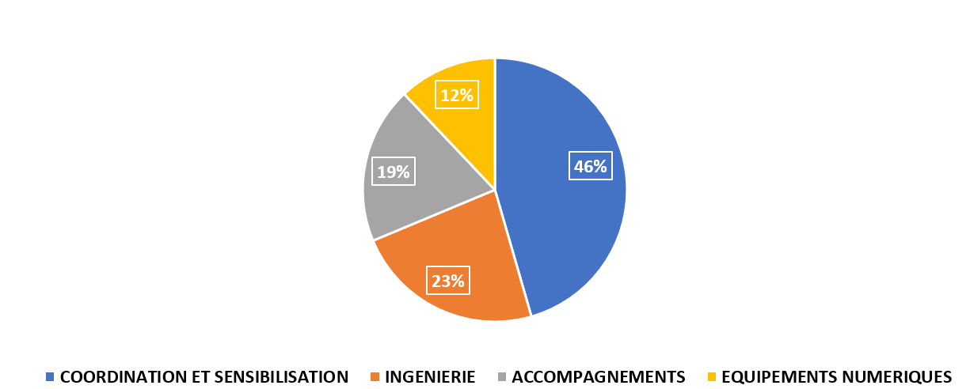
Analyse des feuilles de route par thématiques d’action
Répartition des actions par bloc thématique (en %)
46% des actions remontées par des feuilles de route sont des actions de coordination et sensibilisation
Notes:
Clémence

Slide 3
Typologie d’actions relevées au sein des 84 feuilles de routes
Nombre de feuilles de route proposant au moins une action, par thématique
Les enjeux principaux retenus par les feuilles de route sont les actions de coordination, de sensibilisation et de formation des acteurs

Slide 4
Focus - Actions relatives à l'accompagnement des publics
Nombre de feuilles de route proposant au moins une action d’accompagnent des publics
Les thématiques d’accompagnement principales proposées par les feuilles de route se concentrent sur « l’aller-vers » et l’accès aux droits, mais tendent à se diversifier

Slide 5
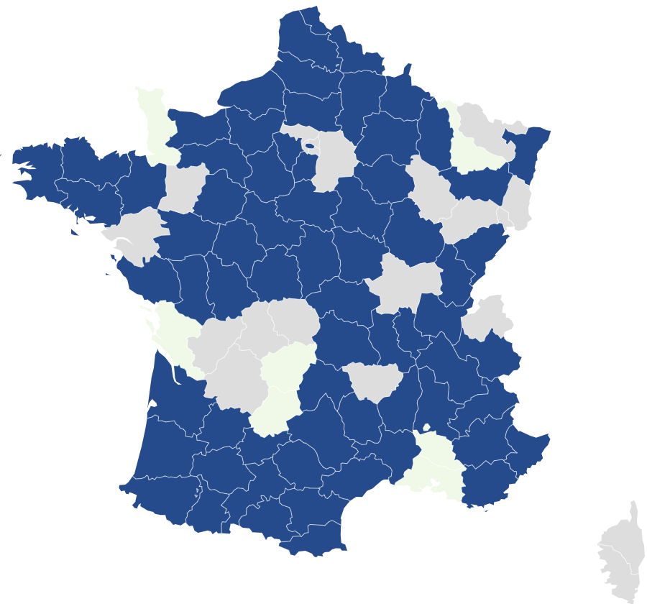
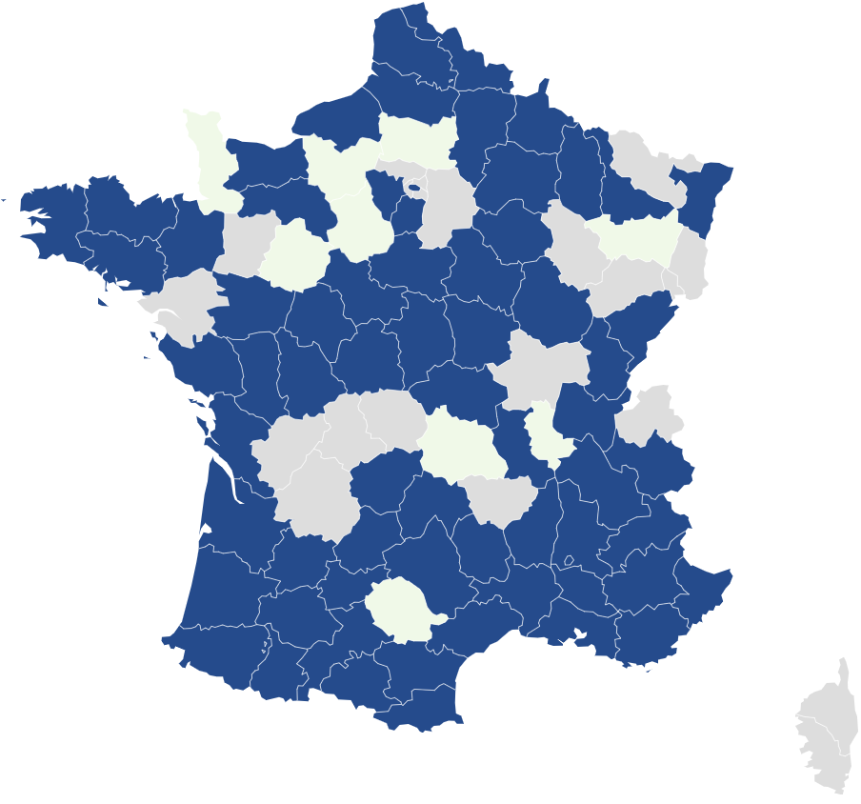
Répartition territoriale des typologies actions
Pas d’action relative à la
thématique au sein de
la feuille de route
Au moins 1 action relative
à la thématique
Pas de feuille de route communiquée
COORDONNER LES ACTIONS DE MÉDIATION NUMÉRIQUE
SENSIBILISER ET FORMER LES PROFESSIONNELS ET ELUS

Slide 6
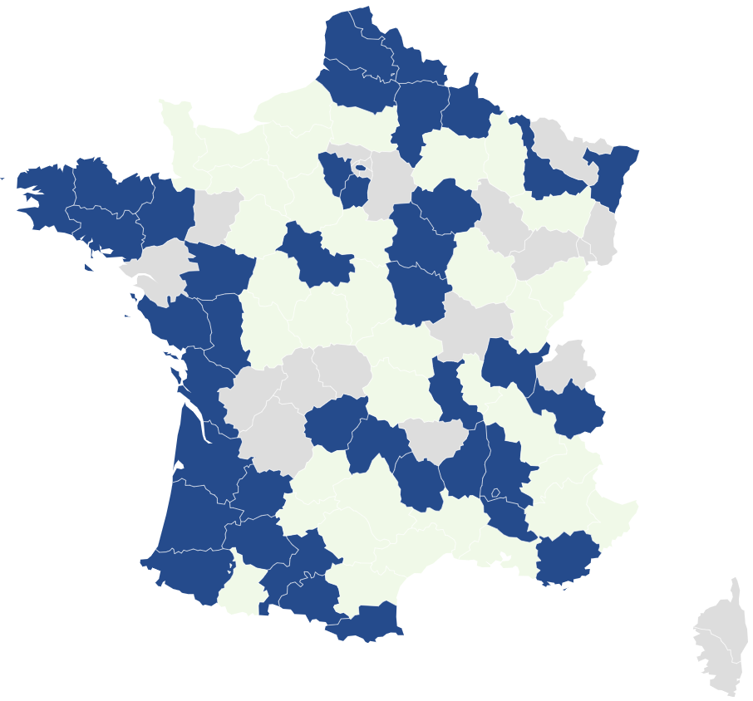
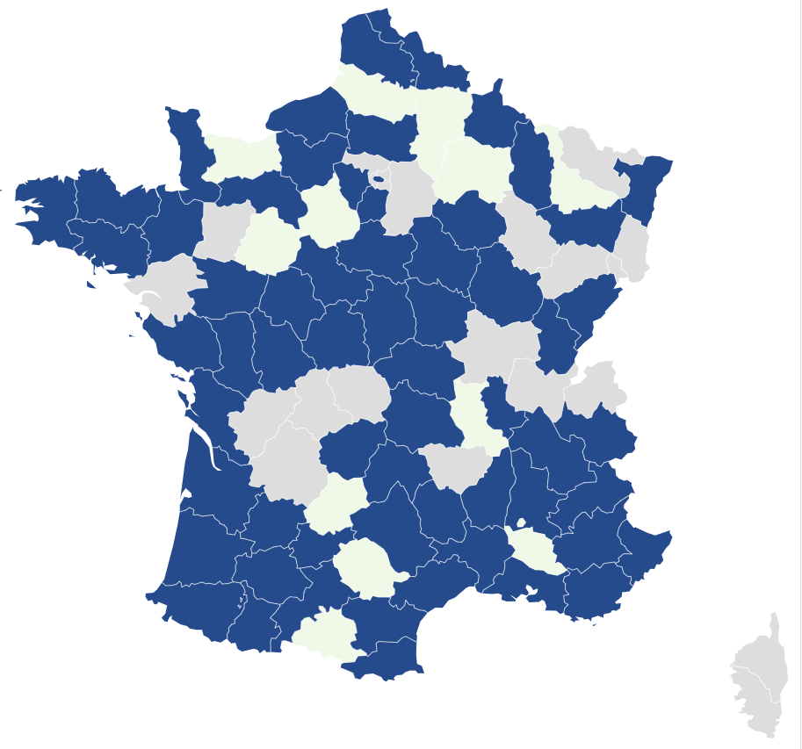
Répartition territoriale des typologies actions
Pas d’action relative à la
thématique au sein de
la feuille de route
Au moins 1 action relative
à la thématique
Pas de feuille de route communiquée
FINANCER LA MÉDIATION NUMÉRIQUE
ACTIONS RELATIVES AUX EQUIPEMENTS NUMÉRIQUES

